Slide 1
Collaborazioni
Università-Imprese
Silvia Vecchi
Settore Rapporti con le Imprese - Area Innovazione (ARIN)

Slide 2

Agenda
Panoramica delle collaborazioni Università-Imprese
Servizi del Settore Rapporti con le Imprese

Slide 3
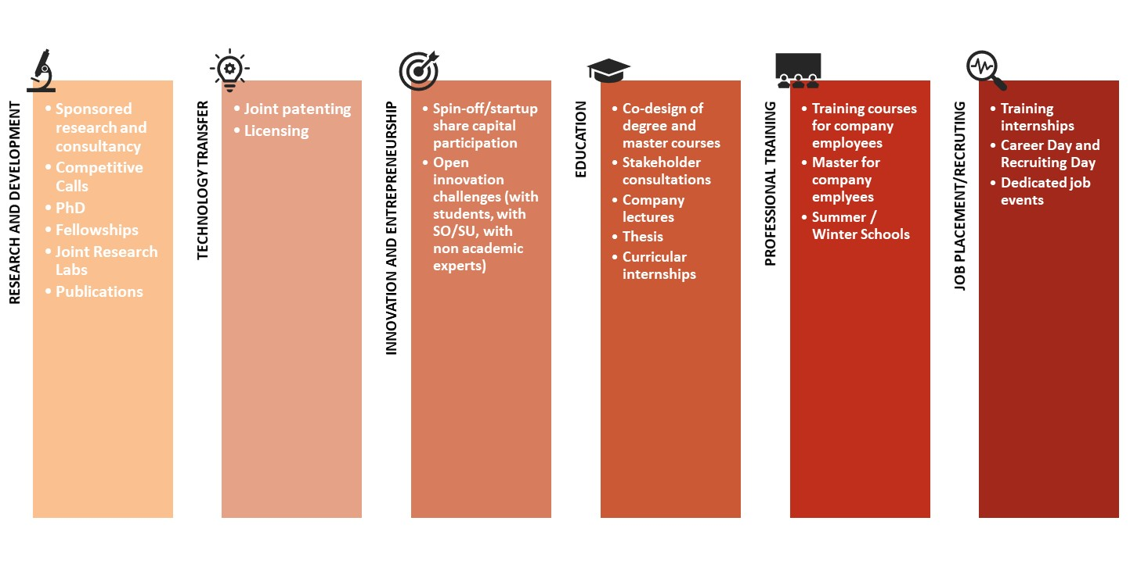
Collaborazione Università-Impresa
CORPORATE SOCIAL RESPONSIBILITY
(SUSTAINABILITY, SOCIAL INNOVATION, INTERNATIONAL COOPERATION, SPORT, ART & CULTURE)

Slide 4
Area dell’Innovazione
Alta formazione, formazione permanente e formazione co-progettata con enti esterni
Servizio giuridico
Global Engagement
Progetto Alumni
Job placement e tirocini
Knowledge Transfer Office
Partecipazione a enti per la ricerca e l'innovazione
Affari generali e coordinamento fundraising e sponsorizzazioni
RAPPORTI CON LE IMPRESE
Rete alta tecnologia e
spazi CIRI

Slide 5
Settore Rapporti con le Imprese
Promuovere e favorire l’attuazione di strategie e modelli di collaborazione con il mondo industriale:
Punto di ingresso per le imprese: consulenza su opportunità e strumenti di collaborazione, analisi fabbisogni, indirizzamento, supporto e matchmaking
Promozione e organizzazione di eventi informativi e di networking con aziende e altri stakeholder
Supporto ai gruppi di ricerca e alle strutture nell’identificazione di aziende con cui collaborare, nella promozione di iniziative rivolte alle aziende, e nella definizione e attuazione di nuovi modelli di collaborazione
Sviluppo di relazioni strutturate e continuative con
  imprese, mediante la promozione di iniziative di medio-lungo termine (accordi quadro, protocolli di collaborazione e laboratori congiunti)
  associazioni di imprese e consorzi, mediante la promozione di iniziative, tipicamente di breve-medio termine, che rispondono ad esigenze comuni a più imprese, per sfruttare economie di scala
PARTNERSHIPS CON AZIENDE MEDIO-GRANDI
PARTNERSHIPS CON ASSOCIAZIONI E CONSORZI
PUNTO DI INGRESSO PER LE IMPRESE (E SUPPORTO PER LE STRUTTURE)
Accogliere, Informare, accompagnare
Promuovere
Strutturare il rapporto con singole aziende
Focus su iniziative di lungo termine
Strutturare il rapporto con soggetti aggregatori
Focus su iniziative di breve termine

Slide 6
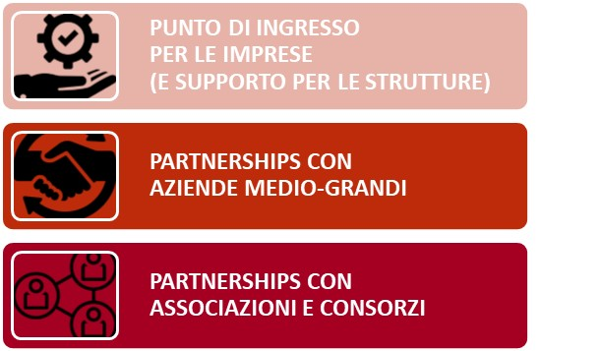


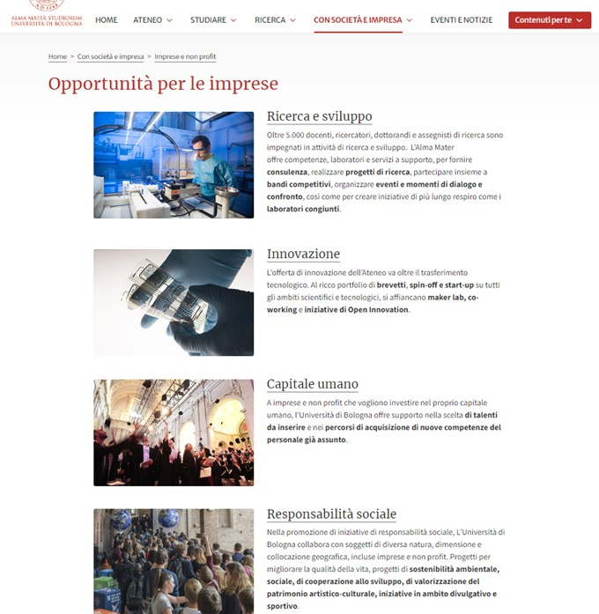



industrial.partnerships@unibo.it

Slide 7











Slide 8


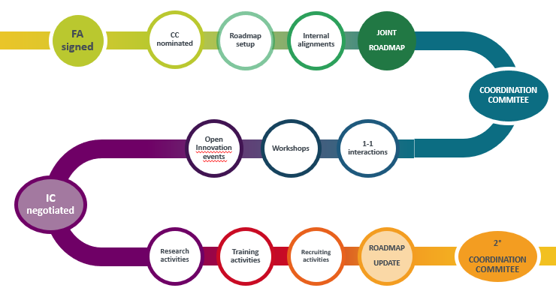
Partnership pluriennali con singole imprese, che identificano la volontà comune di strutturare il rapporto
Accordi Quadro: definiscono una strategia congiunta di medio-lungo termine (tipicamente 5 anni) a cui verrà data attuazione mediante progetti attuativi
Negoziazione una tantum delle principali clausole contrattuali, tra cui l’IP
Comitato di Coordinamento: condivisione di strategie e aspettative, idee, progetti e priorità, pianificazione e monitoraggio delle attività
Key Account Manager: presidio permanente, punto di contatto, gestione del day-by-day
Previsione di spesa
Benefici: ampliamento delle opportunità di collaborazione, approccio multidisciplinare, sinergie tra progetti con diversi dipartimenti universitari / divisioni aziendali
Contractual Framework
FA
AC 1
AC 2
Framework
Agreement
Application Contracts
AC 3
Coordination Committee
Key Account Manager
Joint Actuation Roadmap
Protocolli di Collaborazione: definiscono la volontà di esplorare ambiti e modalità di collaborazione nell’ottica di valutare se e come strutturare al meglio il rapporto. Sono accordi di breve-medio termine (tipicamente 2 anni).
Utilizzo di contratti con condizioni IP standard (eventualmente da negoziare di volta in volta)
Condivisione di macro temi da esplorare a livello di protocollo (no comitato)
Supporto “on demand” da parte del Settore Rapporti con le Imprese (no Key Account Manager)
Nessuna previsione di spesa
Benefici: modalità poco impegnativa per esplorare le potenzialità di collaborazione

Slide 9


Laboratori Congiunti di Ricerca per
individuare un ambiente di lavoro in cui collaborare mettendo in comune risorse (spazi, attrezzature), competenze e interessi
sviluppare progetti di ampio respiro che richiedono una prospettiva di continuità a medio-lungo termine
Realizzare attività di vario tipo: tesi, dottorati, progetti collaborativi, formazione professionale «hands on»
Principali vantaggi:
  Interazione giorno per giorno→ Trasferimento di competenze e contaminazione di esperienze e mentalità
  Relazione continuativa→ Pianificazione di attività e risorse
  Opportunità di contatto diretto con studenti e giovani ricercatori

Slide 10
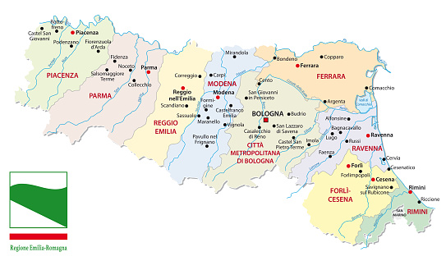

Accordi Quadro pluriennali con associazioni e consorzi di imprese, per individuare obiettivi e iniziative di breve termine adatte alle piccole-medie imprese (es. corsi di formazione continua, tirocini, consulenze, ecc.)
  Riunire le esigenze delle imprese medio-piccole
  Sfruttare le economie di scala

Slide 11


Rapporti con le imprese: servizi
SERVIZI RIVOLTI ALL’ESTERNO
SERVIZI RIVOLTI ALL’INTERNO
Consulenza su opportunità, ambiti e forme di collaborazione università-imprese
Analisi dei fabbisogni, identificazione ambito e forma di collaborazione, scouting di competenze e infrastrutture, indirizzamento
Eventi informativi e di networking sulle opportunità di collaborazione università-imprese
Promozione di accordi pluriennali per collaborazioni strutturate (Accordi Quadro, Protocolli di Collaborazione, Laboratori Congiunti)
Informativa di base su incentivi e agevolazioni fiscali connessi con le collaborazioni università-imprese
Supporto nell’identificazione di imprese con cui collaborare (matchmaking, allineamento aspettative)
Supporto alla negoziazione, stipula e implementazione di accordi pluriennali per collaborazioni strutturate (Accordi Quadro, Protocolli di Collaborazione, Laboratori Congiunti)
Consulenza/supporto nell’implementazione di modelli di collaborazione non inquadrabili nei modelli contrattuali standard
Consulenza/contributo nell’ambito di eventi di struttura rivolti alle imprese
Informativa di base su incentivi e agevolazioni fiscali connessi con le collaborazioni università-imprese
industrial.partnerships@unibo.it

Slide 12
Rapporti con le imprese: organizzazione
Automotive, Transport and Agrifood
Energy, Pharma/chemistry, Services
Industrial Automation & ICT
Corporate Partnerships
Local Partnerships and Consultancy to SMEs
Legal
Communication

Slide 13







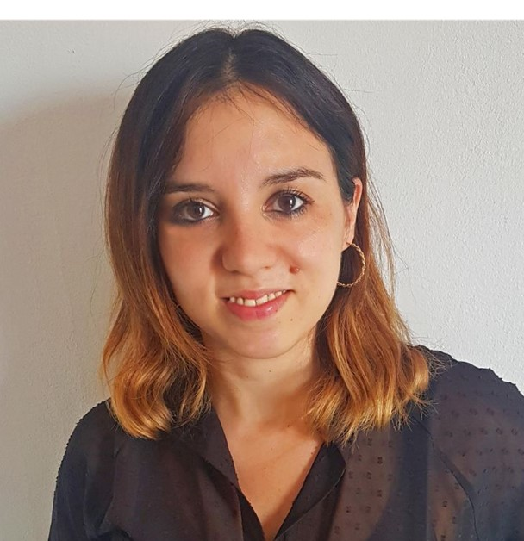
Rapporti con le imprese – il team
Silvia Vecchi
PARTNERSHIPS CON GRANDI AZIENDE
Valeria Carpené
Elisabetta Marano
Andrea Nozzoli
Sara Cavallo
LEGAL
PARTNERSHIPS CON ASSOCIAZIONI E CONSORZI
ENTRY POINT, PMI
Chiara Farinelli
Marinella Prandini
Caterina Cerini
COMMUNICATION

Slide 14
Silvia Vecchi
Settore Rapporti con le Imprese
Area dell’Innovazione
s.vecchi@unibo.it
industrial.partnerships@unibo.it

